Slide 1
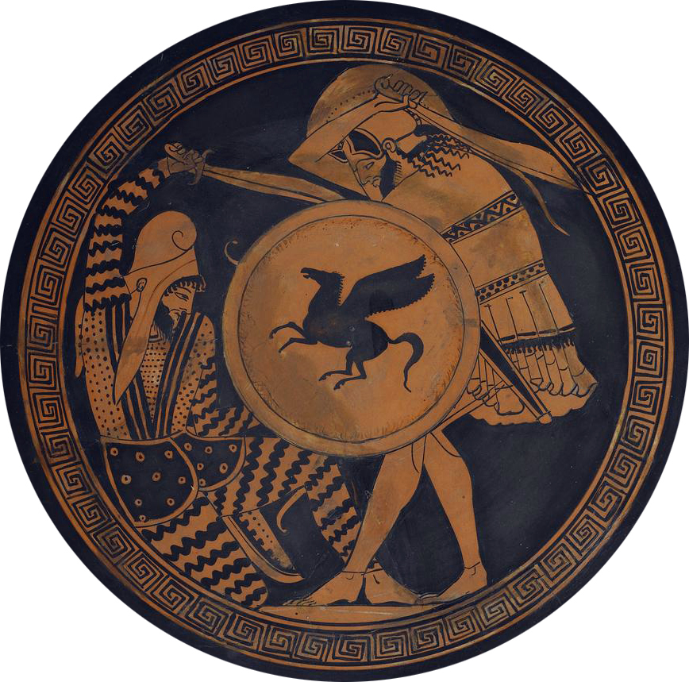
Πέρσες και Έλληνες: δύο κόσμοι συγκρούονται
Διδάσκων Α.Σ. Καπώνης

Slide 2
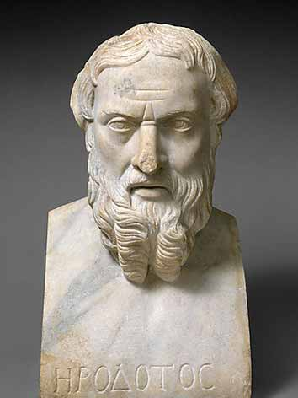
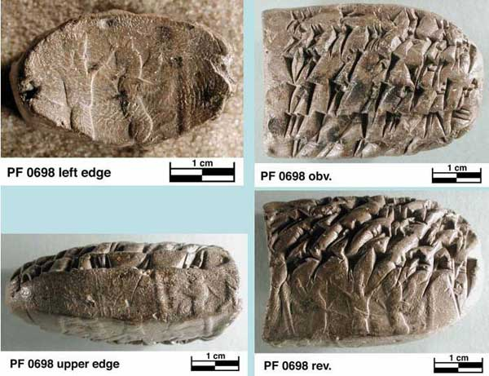
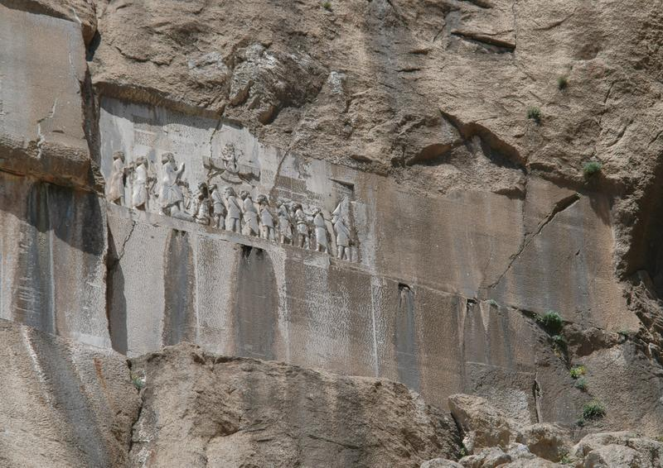
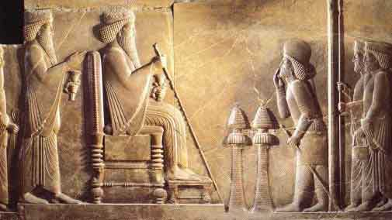
Ποιες είναι οι γραπτές πηγές για τους Πέρσες;

Slide 3
Πηγές για την περσική ιστορία
Ηρόδοτος
Περσικές επιγραφές (γραμμένες σε διάφορες γλώσσες)
Περσικά μνημεία και αρχαιολογικά ευρήματα
Παλαιά Διαθήκη

Slide 4
Τα πολιτεύματα, σύμφωνα με τους Πέρσες
Διαβάστε την 8^{η} Ενότητα του σχολικού εγχειριδίου των Αρχαίων Ελληνικών Α΄ Γυμνασίου από Μετάφραση (Ηρόδοτος).
Θέματα για συζήτηση:
Α. Ποιες ήταν οι απόψεις που διατυπώθηκαν στην Περσία για τα διάφορα πολιτεύματα, σύμφωνα με τον Ηρόδοτο;
Β. Ποια ήταν η σημασία της μοναρχίας για τους Πέρσες;
Γ. Πώς αντιμετώπιζαν τη δημοκρατία;
Δ. Ποια επίδραση θα μπορούσαν να έχουν οι αντιλήψεις τους στον τρόπο με τον οποίο πολεμούν οι Πέρσες;

Slide 5
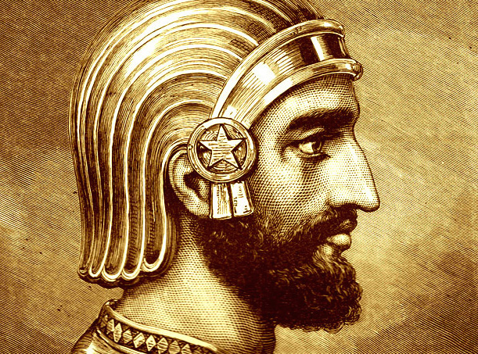
Κύρος Β΄
Πότε έζησε ο βασιλιάς Κύρος Β΄ ο Μέγας των Περσών;
Ποιο ήταν το κύριο επίτευγμά του;

Slide 6
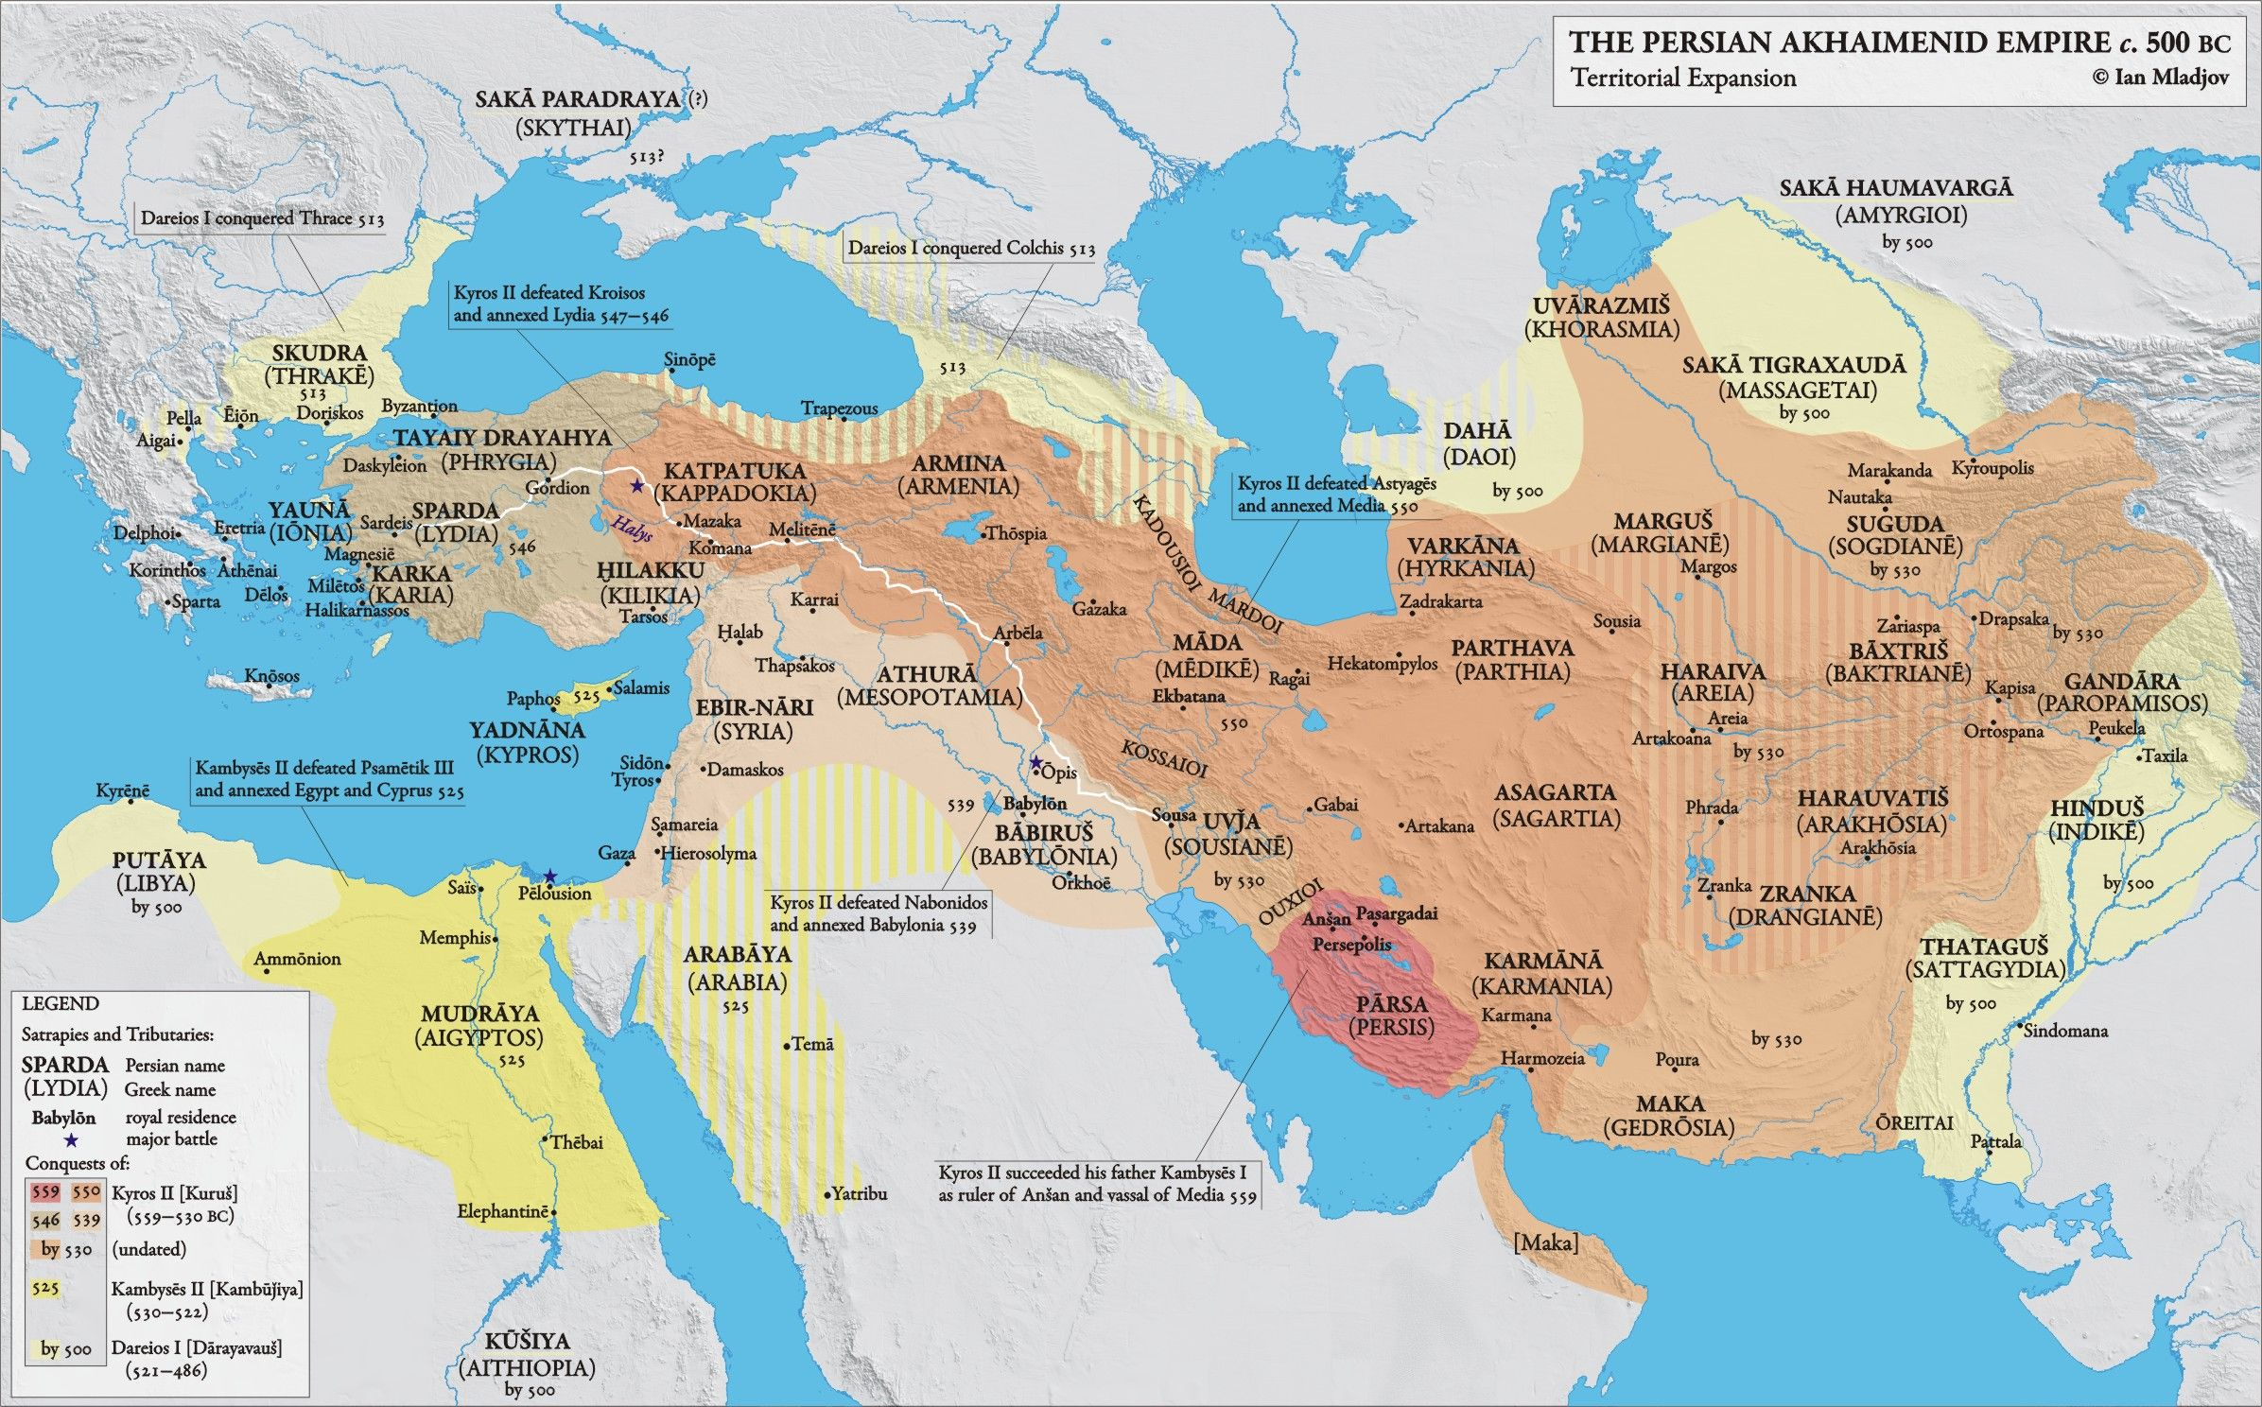

Slide 7
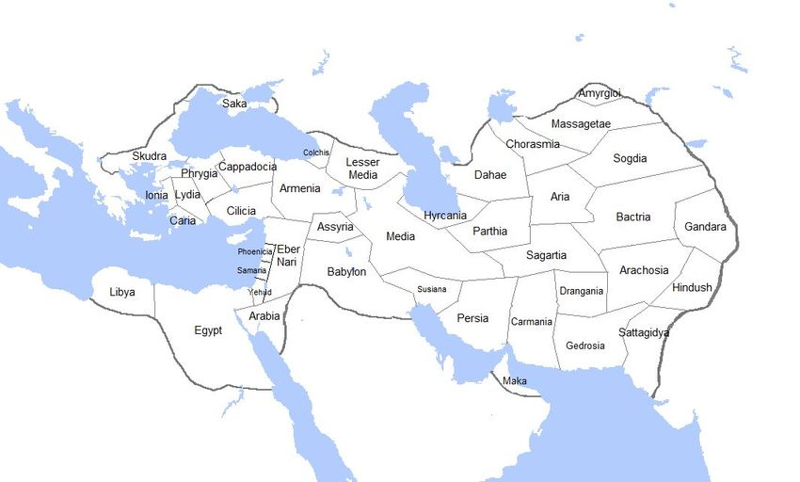
Οι σατραπείες του Περσικού κράτους
Για ποιον λόγο κατά τη γνώμη σας ήταν διαιρεμένο το Περσικό κράτος σε τόσο πολλές σατραπείες;

Slide 8
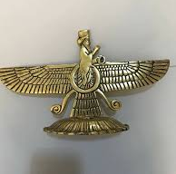
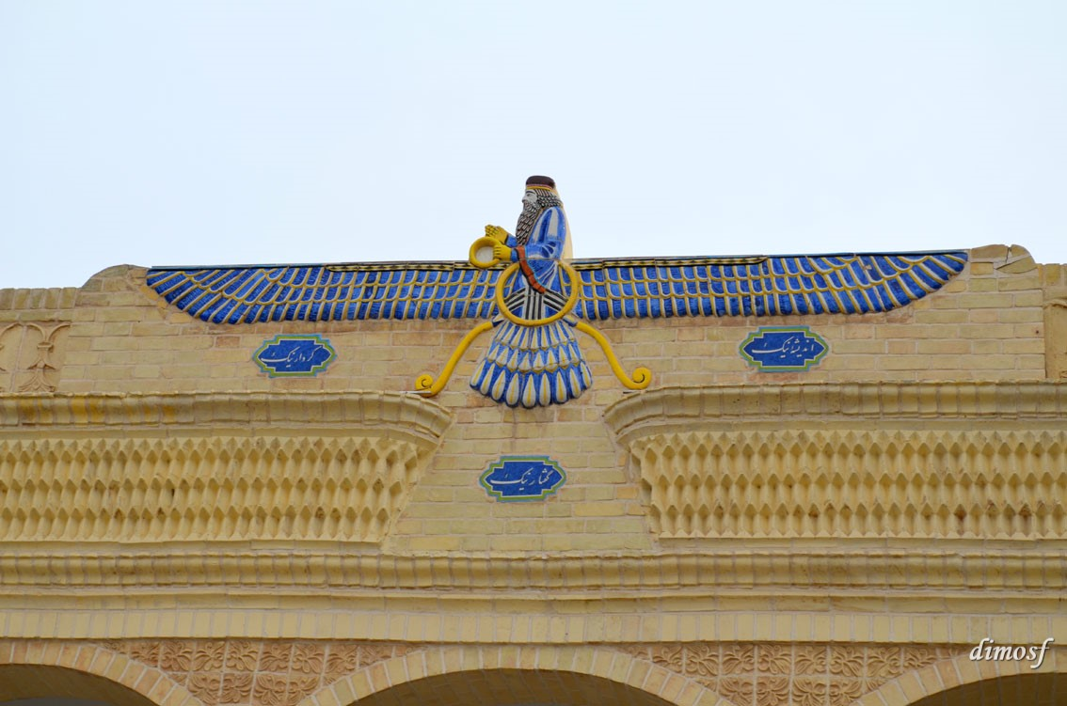
Θρησκεία

Slide 9
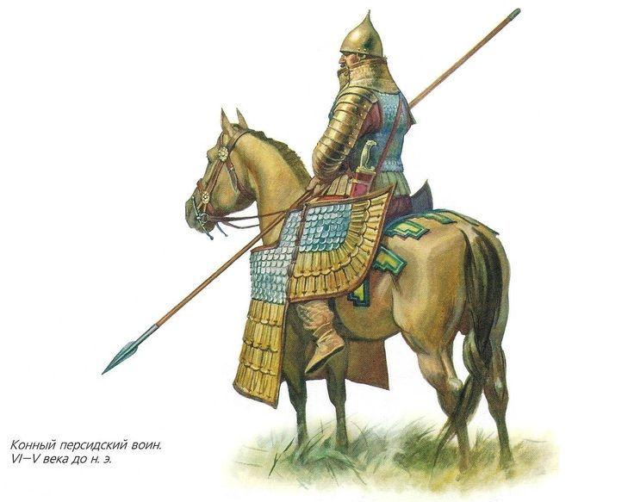
Ο στρατός των Περσών

Slide 10
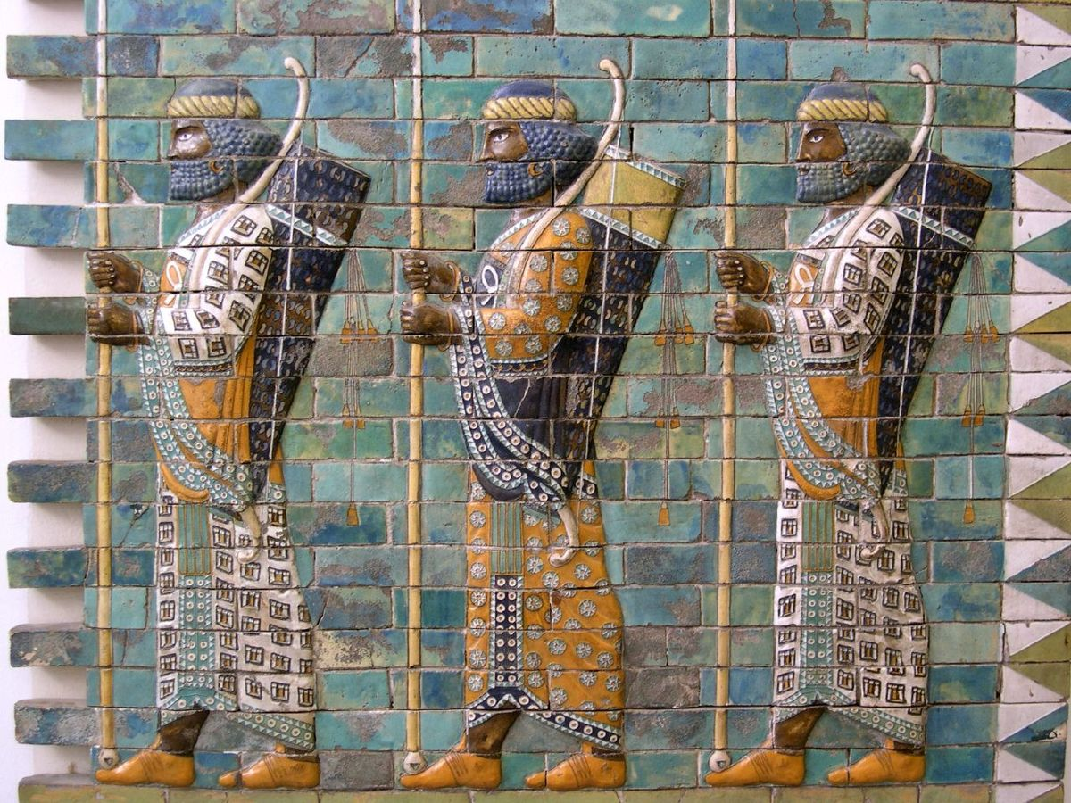
Ο στρατός των Περσών

Slide 11
Ερώτηση
Με βάση όσα γνωρίζετε για τους Πέρσες, πιστεύετε ότι θα αντιμετώπιζαν τους άλλους λαούς…
Α. με υπεροψία;
Β. με σεβασμό για τις ιδιαίτερες παραδόσεις τους;
Γ. με μισαλλοδοξία;
Δ. με αδιαφορία;

Slide 12
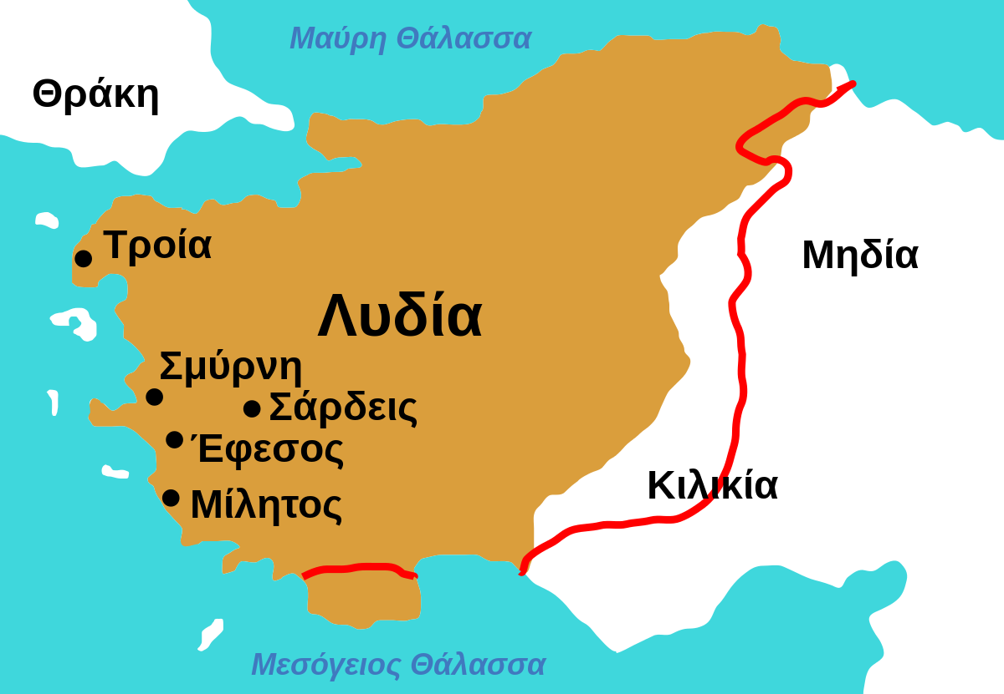
Λυδικό κράτος

Slide 13
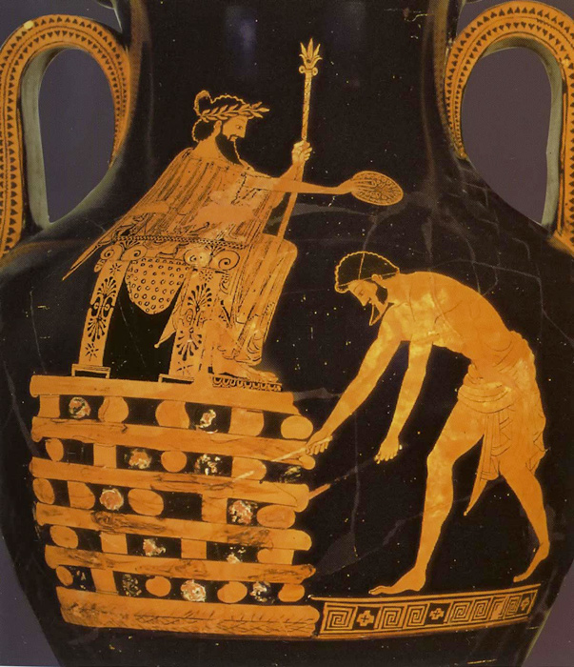
Κροίσος ο βασιλιάς της Λυδίας
Για την αφήγηση του Ηροδότου βλ. το βιβλίο της Α΄ Γυμνασίου:
http://ebooks.edu.gr/modules/ebook/show.php/DSGYM-A113/349/2336,8915/
«Μηδένα πρὸ τέλους μακάριζε…»

Slide 14
Οι κατακτήσεις των Περσών έως το 513 π.Χ.

Slide 15
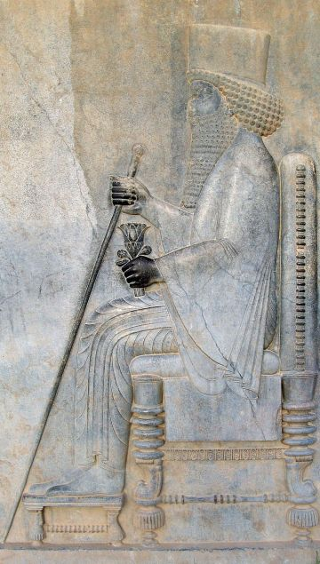
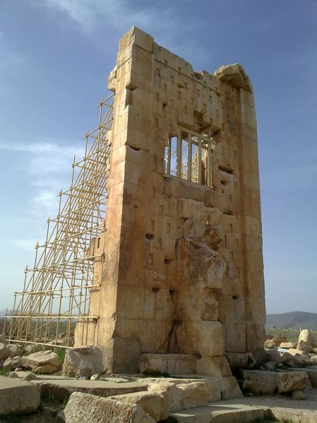
Οι διάδοχοι του Κύρου: Καμβύσης (529-522 π.Χ.) και Δαρείος Α΄ (522-486 π.Χ.)

Slide 16
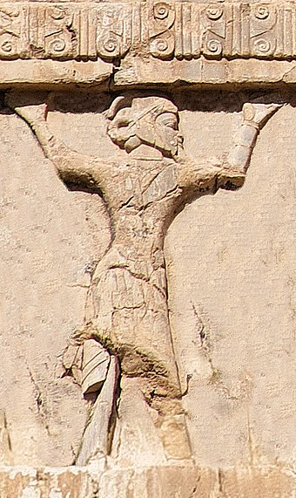
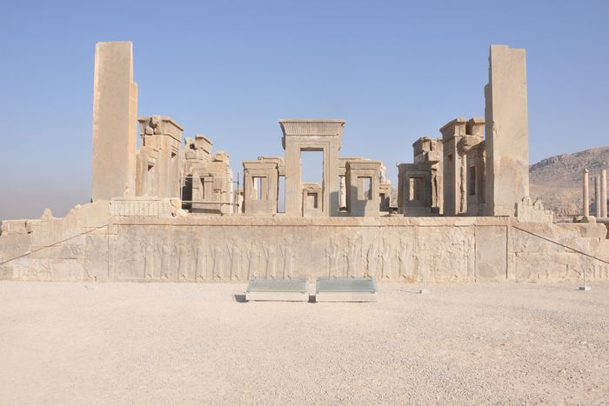
Η αυτοκρατορία επί Δαρείου Α΄

Slide 17
Ερώτηση
Ποια συνέπεια είχε για τους Έλληνες η κατάκτηση των στενών του Ελλησπόντου από τους Πέρσες;
Α. Οι Πέρσες συμφιλιώθηκαν με τους Έλληνες.
Β. Οι Έλληνες χάρηκαν, επειδή ένα δυνατό κράτος θα τους προστάτευε.
Γ. Οι Έλληνες φοβήθηκαν μήπως τους κατακτήσουν οι Πέρσες.
Δ. Η οικονομική κατάσταση των Ελλήνων χειροτέρευσε.

Slide 18
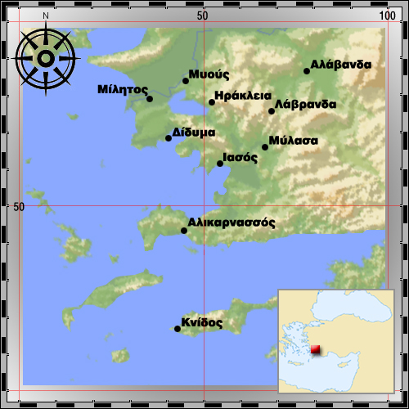
Μίλητος

Slide 19
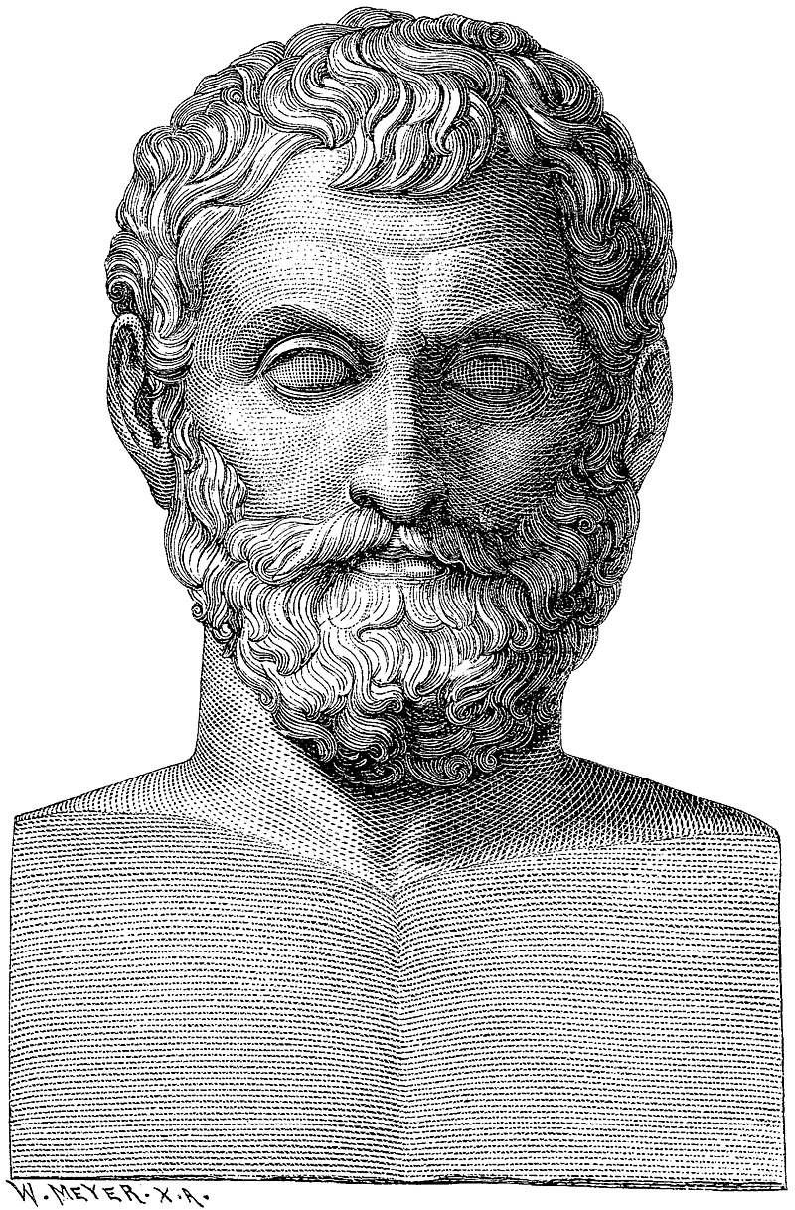
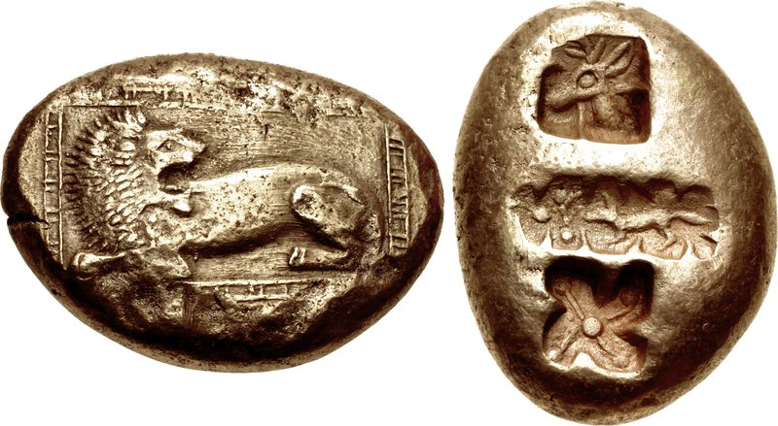
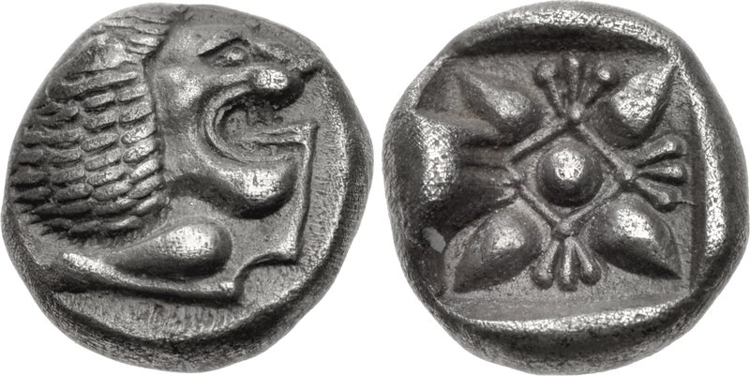
Μίλητος

Slide 20
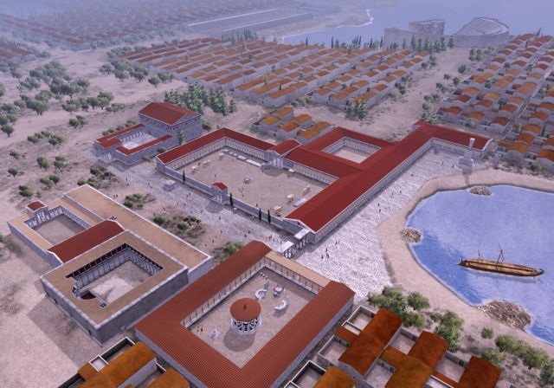
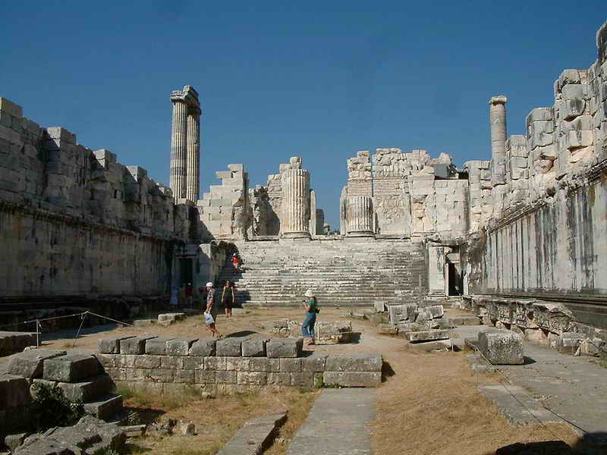
Μίλητος: μία αρχαία υπερδύναμη
Για να τη γνωρίσετε καλύτερα, μπορείτε να την περπατήσετε κιόλας…
Απλά πατήστε http://www.fhw.gr/choros/miletus/360vr/gr/

Slide 21
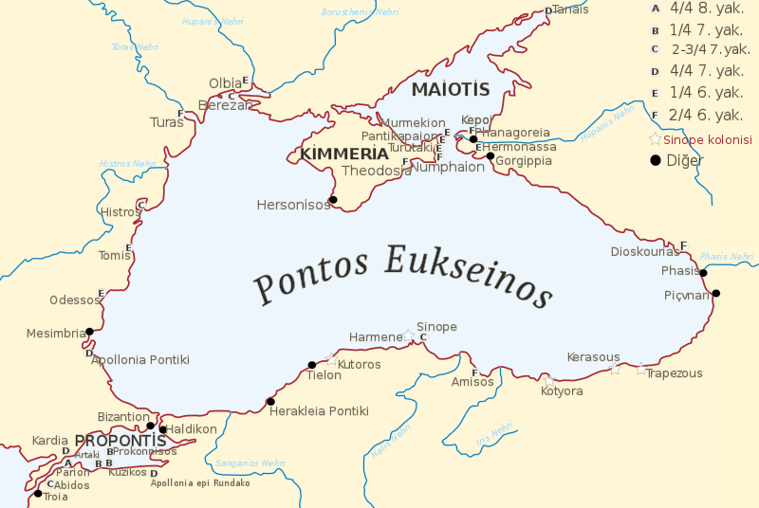
Οι αποικίες της Μιλήτου

Slide 22
Ερώτηση
Ποια ήταν πιθανότατα η αντίδραση των Μιλησίων στην κατάκτηση των ακτών του Ευξείνου Πόντου από τους Πέρσες;
Α. Αδιαφορία
Β. Φόβος
Γ. Χαρά
Δ. Εκνευρισμός

Slide 23
Ερώτηση
Ποια ήταν πιθανότατα η αντίδραση των Μιλησίων στην κατάκτηση των ακτών του Ευξείνου Πόντου από τους Πέρσες;
Α. Αδιαφορία
Β. Φόβος
Γ. Χαρά
Δ. Εκνευρισμός

Slide 24
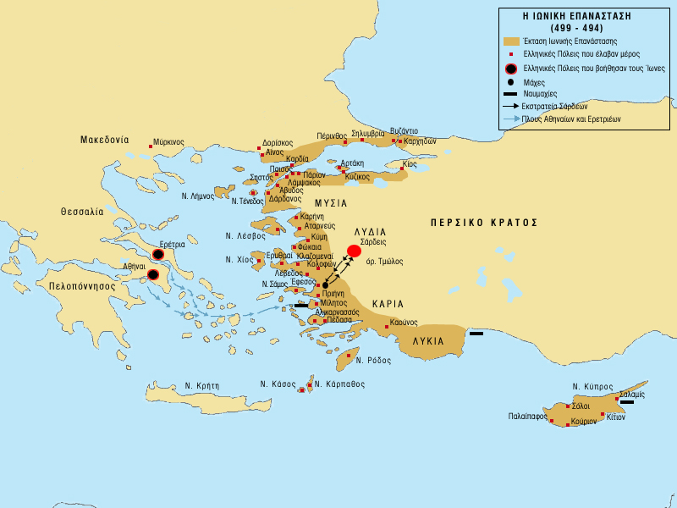
Ιωνική Επανάσταση

Slide 25
Ο φόρος του Δαρείου
Ύστερα από αυτά που έκανε ως προς τους Πέρσες, ο Δαρείος θέσπισε είκοσι διοικήσεις που οι Πέρσες τις ονομάζουν σατραπείες· και αφού ίδρυσε τις διοικήσεις και διόρισε τους διοικητές, έταξε τους φόρους που θα του πήγαιναν ένα προς ένα τα έθνη, ενώνοντας με αυτά τα έθνη τους γείτονές τους, και μοιράζοντας όσο προχωρούσε πιο πέρα τα μακρινότερα έθνη σε διάφορες ομάδες...
Από τους Ίωνες λοιπόν και τους Μάγνητες της Ασίας και από τους Αιολείς, τους Κάρες, τους Λυκίους, τους Μιλυείς και τους Παμφύλους (γιατί σ᾽ αυτούς ο Δαρείος είχε επιβάλει έναν φόρο, τον ίδιο) έρχονταν τετρακόσια ασημένια τάλαντα...
Οι φόροι αυτοί έρχονταν στον Δαρείο από την Ασία και από λιγοστά μέρη της Λιβύης. Με το πέρασμα του καιρού ωστόσο, έρχονταν και άλλοι φόροι, από τα νησιά και από κατοίκους της Ευρώπης, ώς τη Θεσσαλία ακόμη.
Ηρόδ. 3.89-90.1 και 3.96.1.

Slide 26
Ερώτηση
Αφού λάβετε υπ’ όψιν το είδος των πηγών που χρησιμοποιούσε ο Ηρόδοτος, σκεφθείτε ποιο ήταν το σημαντικότερο κατά τη γνώμη σας αίτιο της Ιωνικής Επανάστασης;

Slide 27
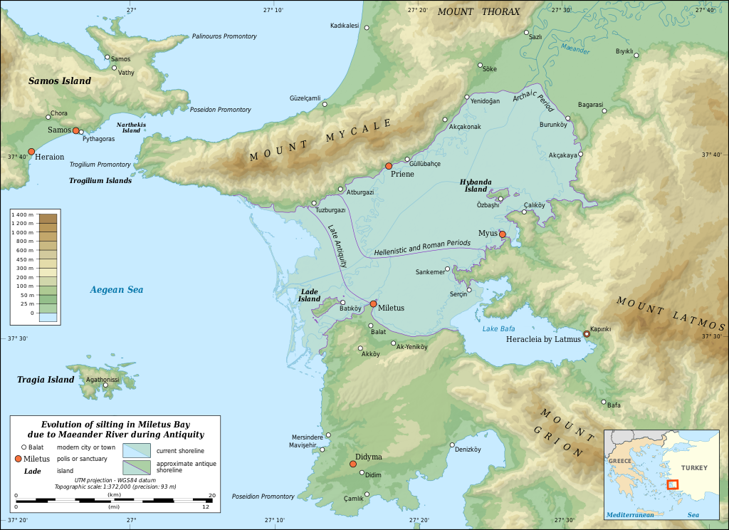
Μίλητος και Λάδη

Slide 28
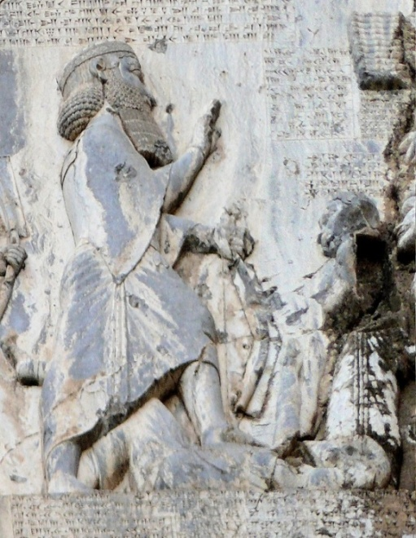
ΟΙ ΕΛΛΗΝΕΣ ΣΥΓΚΡΟΥΟΝΤΑΙ ΜΕ ΤΟΥΣ ΚΥΡΙΑΡΧΟΥΣ ΤΗΣ ΑΝΑΤΟΛΙΑΣ
Λέει ο Δαρείος ο βασιλεύς: Αυτές είναι οι χώρες που υποτάχθηκαν από μένα. Με τη χάρη του Αχούρα Μάζντα έγινα βασιλεύς τους: Περσία, Σουσιάνα (Σούσα), Βαβυλωνία, Ασσυρία, Αραβία, Αίγυπτος, οι χώρες που βρίσκονται στη θάλασσα, η Σπάρτα (Λυδία), η Yauna (Ιωνία), [η Μηδία], η Αρμενία, η Καππαδοκία, η Παρθία, η Δραγγιανή, η Αρία, η Χορασμία, η Βακτρία, η Σογδιανή, η Γκαντάρα, η Σκυθία, η Σαταγιδία, η Αραχωσία, η Μάκα. Συνολικά είναι 23 χώρες. (επιγραφή Δαρείου στο Bahistun, col. 1, i6).

Slide 29
Ερώτηση
Γιατί ονομάστηκε η Επανάσταση εναντίον των Περσών Ιωνική, αφού συμμετείχαν Έλληνες από όλα τα Δ παράλια της Μ. Ασίας;
Α. Οι Πέρσες μιλούσαν την ιωνική διάλεκτο.
Β. Οι Έλληνες ονόμαζαν όλα τα Δ παράλια της Μ. Ασίας Ιωνία.
Γ. Οι Ίωνες ήταν πιο έξυπνοι από τους Δωριείς και τους Αιολείς.
Δ. Η Επανάσταση ξεκίνησε στις ιωνικές αποικίες.

Slide 30
Ερώτηση
Ποιες ελληνικές πόλεις της κυρίως Ελλάδας είχαν συνδράμει τους Έλληνες της Μικράς Ασίας στην Ιωνική Επανάσταση;
Α. Οι Σπαρτιάτες.
Β. Οι Αθηναίοι.
Γ. Οι Σπαρτιάτες και οι Κορίνθιοι.
Δ. Οι Αθηναίοι και οι Ερετριείς.

Slide 31
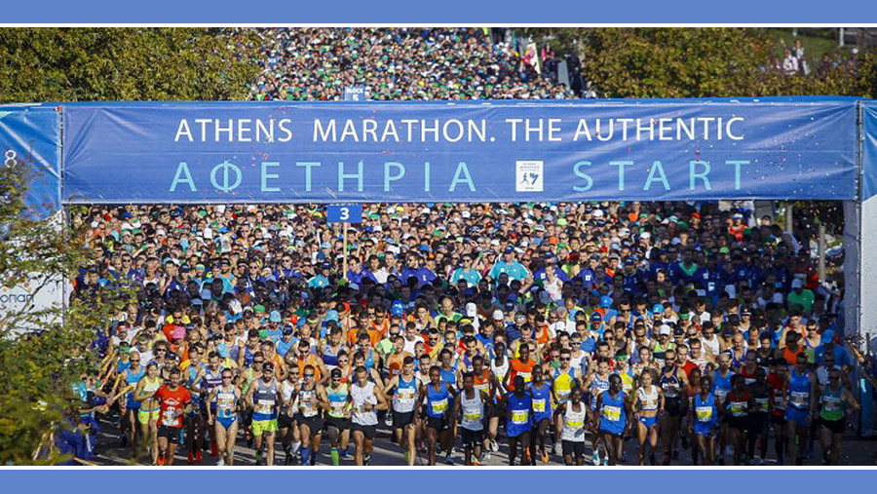
Τι σημαίνει Μαραθώνιος;

Slide 32
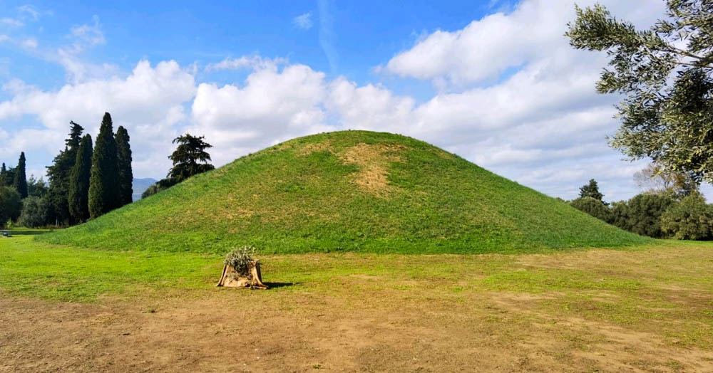
Έχετε βρεθεί στο μνημείο αυτό;

Slide 33
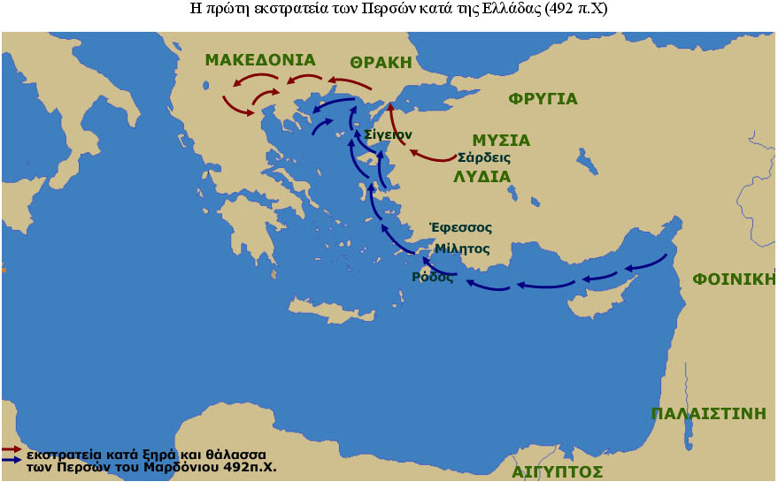
Α΄ Περσική εκστρατεία

Slide 34
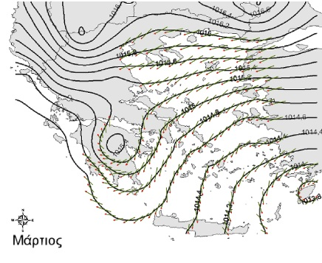
Οι άνεμοι στο Αιγαίο κατά την αρχή της άνοιξης

Slide 35
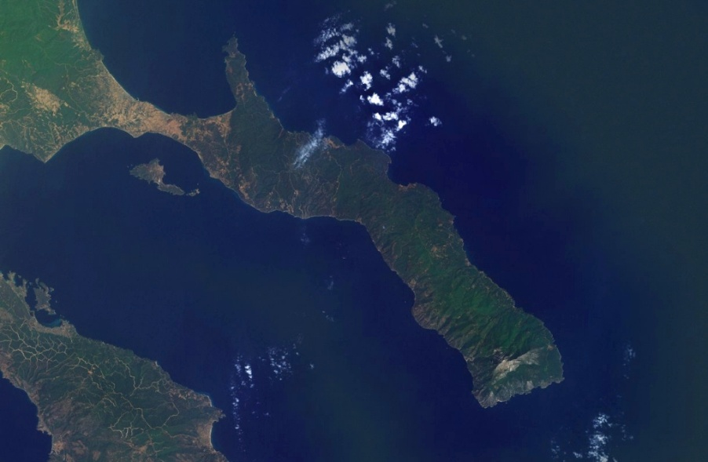
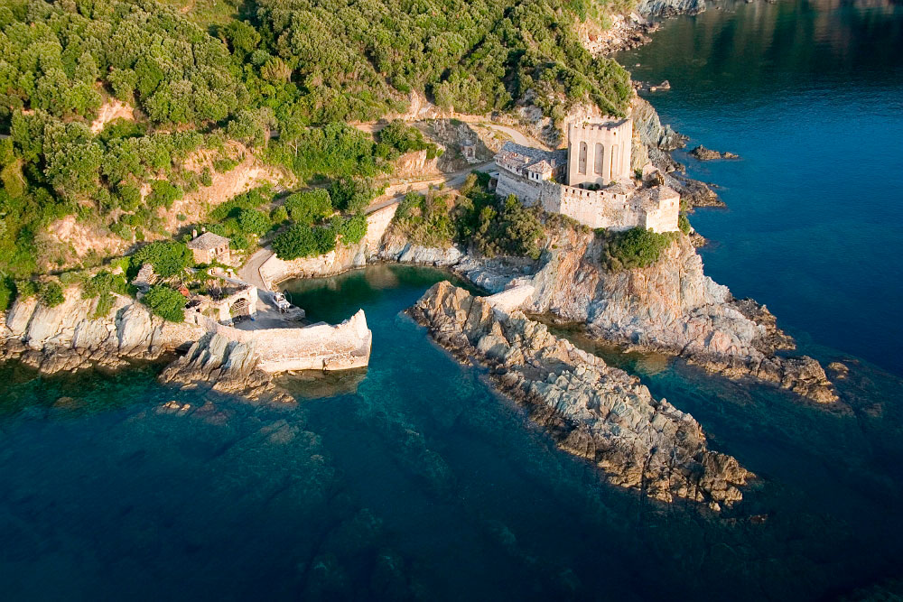
Χερσόνησος του Άθω
Ποιο πρόβλημα συνάντησαν πιθανότατα τα φοινικικά πλοία, όταν έφτασαν στη Χαλκιδική;

Slide 36
Η εκστρατεία του Μαρδόνιου (492 π.Χ.)
Με αφορμή την Ιωνική επανάσταση
  Α΄ Περσική εκστρατεία το 492 π.Χ. με στρατηγό τον Μαρδόνιο.
Περνούν τον Ελλήσποντο και τη Θράκη, κατευθύνονται προς τη Μακεδονία,
  Όμως μεγάλη θαλασσοταραχή στον Άθω κατέστρεψε ολοσχερώς τον περσικό στόλο

Slide 37
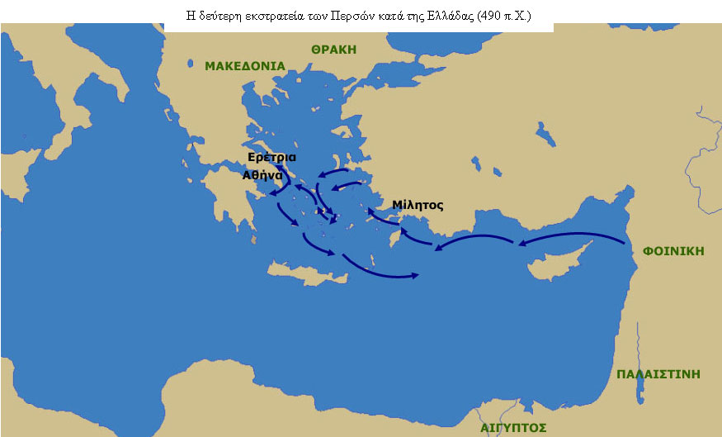
Β΄ Περσική εκστρατεία
Για ποιον λόγο πιστεύετε ότι ο περσικός στρατός επιτέθηκε στην Αθήνα και στην Ερέτρια;

Slide 38
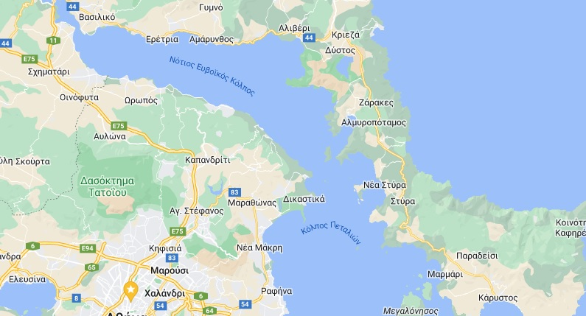
Η Ερέτρια και η Αθήνα

Slide 39
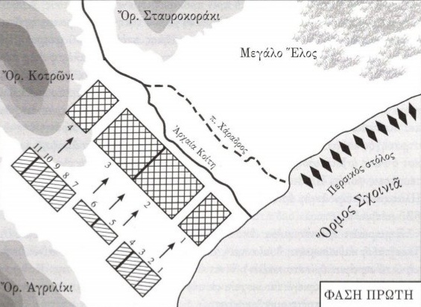
Η μάχη του Μαραθώνος 490 π.Χ.

Slide 40
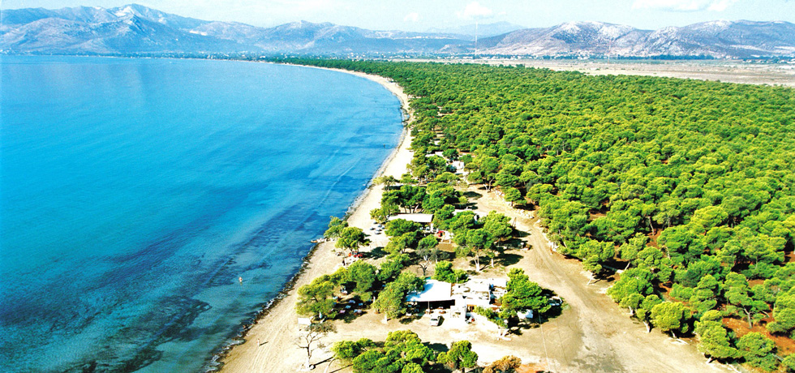
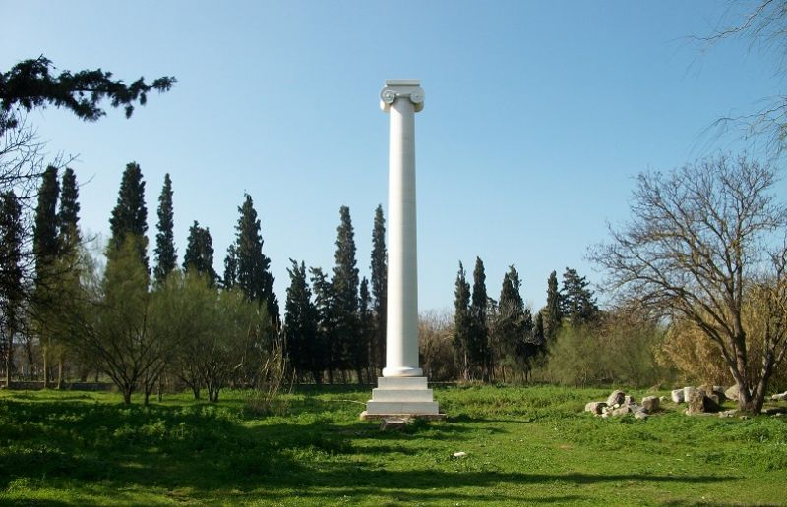
Μάχη Μαραθώνος – το τοπίο και το τρόπαιο

Slide 41
Η στάση των Περσών στη μάχη του Μαραθώνος
Κι όταν πήραν τις θέσεις μάχης κι οι θυσίες έδωσαν αίσιους οιωνούς, τότε, μόλις τους δόθηκε το σύνθημα, οι Αθηναίοι χύθηκαν τρέχοντας εναντίον των βαρβάρων· και η απόσταση που χώριζε τους δυο στρατούς δεν ήταν μικρότερη από οχτώ σταδίους. Κι οι Πέρσες, βλέποντάς τους να έρχονται πάνω τους τρέχοντας, ετοιμάζονταν να τους αντιμετωπίσουν, και καταλόγιζαν στους Αθηναίους μανία που τους οδηγούσε στον αφανισμό, βλέποντάς τους να είναι λίγοι, κι αυτοί οι λίγοι να εξορμούν ακράτητοι, την ώρα που δεν τους στήριζαν ούτε ιππικό ούτε τοξότες· λοιπόν τέτοια υποτιμητική ιδέα σχημάτισαν γι᾽ αυτούς οι βάρβαροι. Κι οι Αθηναίοι, καθώς ήρθαν σε πυκνό σχηματισμό στα χέρια με τους βαρβάρους, πολεμούσαν με έξοχη παλικαριά. Κι αλήθεια, απ᾽ όσο ξέρουμε εμείς, ήταν οι πρώτοι απ᾽ όλους τους Έλληνες που επιτέθηκαν τρέχοντας εναντίον των εχθρών, και πρώτοι που δε δείλιασαν αντικρίζοντας τη μηδική στολή και τους άντρες που τη φορούσαν· ενώ πρωτύτερα οι Έλληνες και μόνο που άκουγαν το όνομα Μήδοι κυριεύονταν από φόβο.
Ἡρόδ. Ζ΄ 112.

Slide 42
Ερωτήσεις:
1. Ποιο ήταν τα κύρια στρατιωτικά σώματα για τους Πέρσες;
2. Ποια γνώμη είχαν οι Πέρσες για τους Έλληνες στρατιώτες και ποια οι Έλληνες για τους Πέρσες πριν από τη μάχη του Μαραθώνος;
3. Ποια ήταν η πρωτοφανής κίνηση των Αθηναίων που ξάφνιασε τους Πέρσες;
4. Με βάση τις ιστορικές σας γνώσεις από πού πήγαζε η ανδρεία των Αθηναίων;

Slide 43
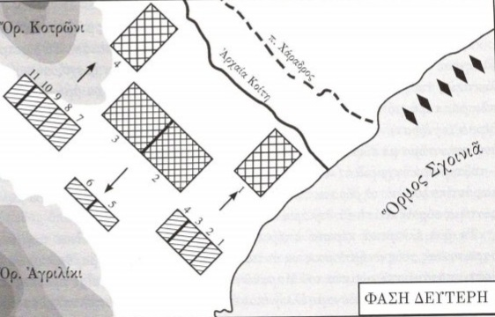
Η μάχη του Μαραθώνος 490 π.Χ.

Slide 44
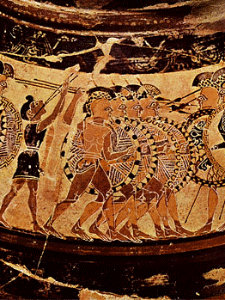
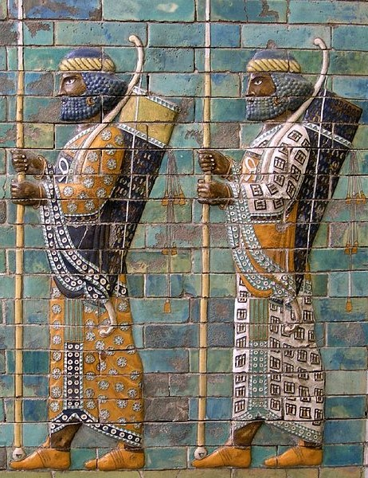
Οι διαφορές των δύο στρατών

Slide 45
Γιατί λοιπόν κατασκεύασαν τον τύμβο;

Slide 46
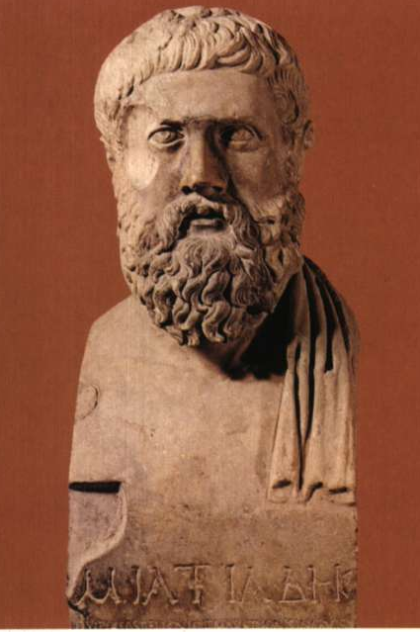
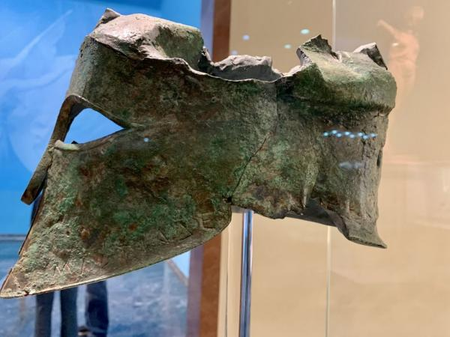
Γιατί ανατέθηκε το κράνος του Μιλτιάδη στην Ολυμπία;

Slide 47
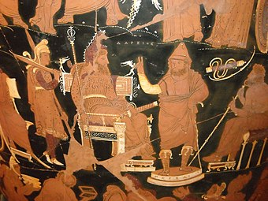
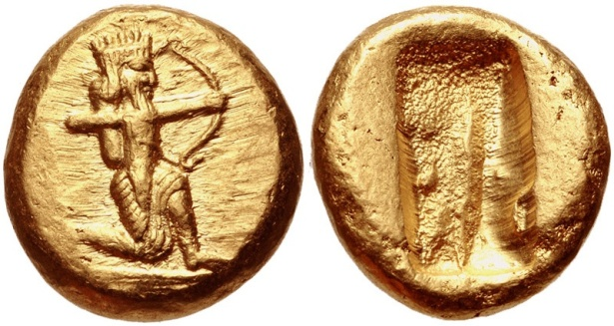
Ποιος είναι ο εικονιζόμενος;
Χρυσός δαρεικός, 5^{ος} αι. π.Χ.
Ερυθρόμορφος κρατήρας από την Απουλία, 340-320 π.Χ.

Slide 48
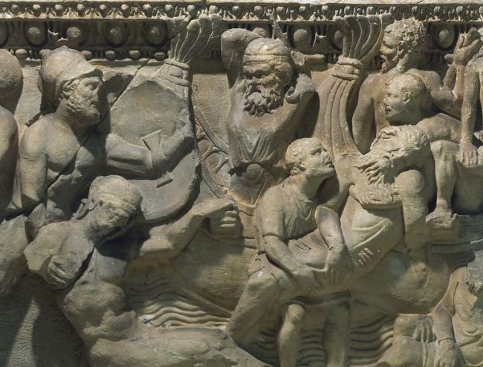
Ο Αισχύλος στη μάχη του Μαραθώνος

Slide 49
Η εκστρατεία του Δάτη και του Αρταφέρνη (490 π.Χ.) και η μάχη του Μαραθώνα
Ο Πέρσης βασιλιάς Δαρείος θέλει να εκδικηθεί Αθηναίους και Ερετριείς. Οργανώνει το 490 π.Χ. νέα εκστρατεία με στρατηγούς τον Δάτη και τον Αρταφέρνη.
Ο περσικός στρατός στην Ερέτρια
  Την καταστρέφει
  Στρατοπεδεύει στην περιοχή του Μαραθώνα με συμβουλή του Ιππία.
Οι Αθηναίοι, με στρατηγό τον Αθηναίο Μιλτιάδη, αποφάσισαν να αντιμετωπίσουν τους Πέρσες εκεί.
  10.000 Αθηναίοι και 1.000 Πλαταιείς.
  πανέξυπνη στρατηγική: ενισχύει τα άκρα του ελληνικού στρατού
  και παρασύρει τους Πέρσες στο κέντρο του ελληνικού στρατού και μετά τους περικυκλώνει.
Όσοι Πέρσες δεν σκοτώθηκαν, υποχώρησαν πανικόβλητοι
  δεν ήταν μια ανίκητη δύναμη, όπως πίστευαν οι Έλληνες μέχρι τότε.
Επίσης, αποδείχθηκε ότι το στρατηγικό σχέδιο και η ευφυΐα παίζουν σημαντικότερο ρόλο από το πλήθος ενός στρατεύματος.

Slide 50
Δραστηριότητες
1. Αφού διαβάσεις την αναλυτική περιγραφή της μάχης από τον Ηρόδοτο, επίλεξε έναν από τους παρακάτω ρόλους και αφηγήσου τη μάχη του Μαραθώνα, όπως την έζησες:
  Αθηναίος οπλίτης
  Πέρσης τοξότης
  Πέρσης χρονικογράφος
  Μιλήσιος αγγελιαφόρος

Slide 51
Δραστηριότητες
2. Ως καλλιτέχνης, αφού παρατήρησες τα έργα τέχνης που σχετίζονται με τη μάχη του Μαραθώνα, έχεις έμπνευση και θέλεις να αναπαραστήσεις ένα περιστατικό της μάχης. Διάλεξε μόνος/-η σου το υλικό (χαρτί, πηλός, άλλο) και φέρε το στην τάξη.

Slide 52
Δραστηριότητες
3. Παρακολούθησε την ταινία του History Channel για τη μάχη του Μαραθώνα και απάντησε στις διαδραστικές ερωτήσεις.
https://youtu.be/2L9jdF7gAVE

Slide 53
Δραστηριότητες
4. Να φτιάξετε τον Χρονολογικό πίνακα και το διάγραμμα της Ενότητας.

Slide 54
Ερώτηση
Στις 08/12/2010 η Βουλή των Αντιπροσώπων των ΗΠΑ με ψήφισμά της αναγνώρισε τη μάχη του Μαραθώνα ως μία από τις σημαντικότερες μάχες στην ιστορία της ανθρωπότητας”. Γιατί πιστεύεις ότι ψηφίστηκε αυτό;

